Slide 1
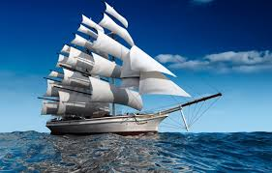
Путешествие по морям профессий.

Slide 2
Правила работы
Искренность в общении;
Активное участие в происходящем;
Уважение друг к другу;
Не перебивать говорящего;
С места не выкрикивать.

Slide 4
Словарная работа.
Слово профессия произошло от латинского «profiteer , что переводится как «объявлять своим делом», «говорить публично», «заявлять». Профессия означает род трудовой деятельности, требующей определенной подготовки и являющейся источником существования.

Slide 7
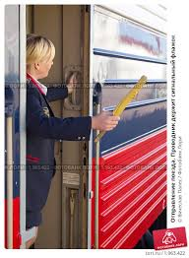

Slide 9
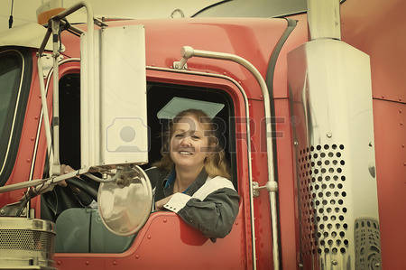

Slide 12
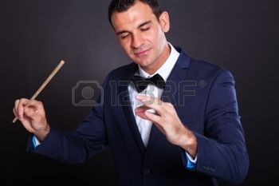

Slide 14
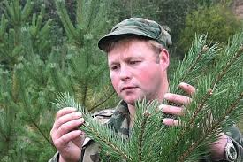

Slide 16
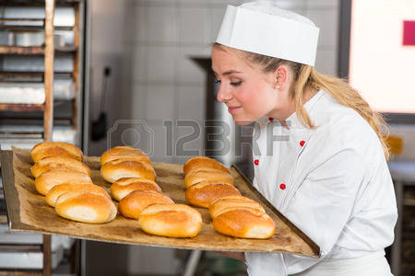

Slide 20
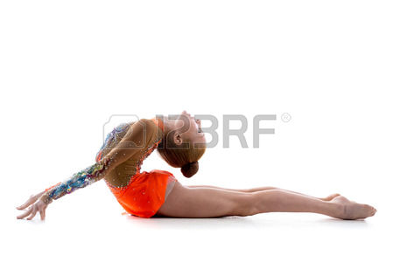

Slide 22
1. Логист
1) Занимается логикой;
2) специалист по управлению транспортировкой продукции;
3) организует конференции и научные саммиты.

Slide 23
Логист – специалист по организации транспортировки продукции. Профессия приобретает все больший спрос, для ее получения необходимы экономическое образование и курсы специализации.

Slide 24
2. Веб – мастер -
1) Работает на компьютере;
2) разрабатывает программы;
3) работает с сетями, разрабатывает проекты сайтов

Slide 25
Веб – мастер - работает с сетями, разрабатывает проекты сайтов. В настоящее время наблюдается пик востребованности профессии. Спрос со временем упадет,но веб-мастер может легко переквалифицироваться в менеджера информационных сетей, специалиста по информационным технологиям. Для этого важно иметь образование в области экономики или управления.

Slide 26
PR- агент - 1) Связан с политикой; 2) специалист по рекламе и связям с общественностью; 3) выполняет посреднические услуги между организациями и людьми.

Slide 27
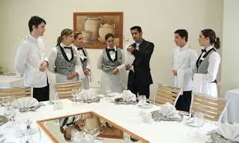
PR- агент - специалист по рекламе и связям с общественностью. Необходимо гуманитарное образование, например «политолог» или «журналист». В России эта профессия часто называется «пресс – секретарь» и пользуется неизменным спросом как на предприятиях, так и в различных общественно-политических объединениях.

Slide 28
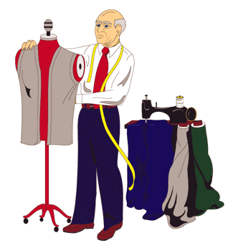
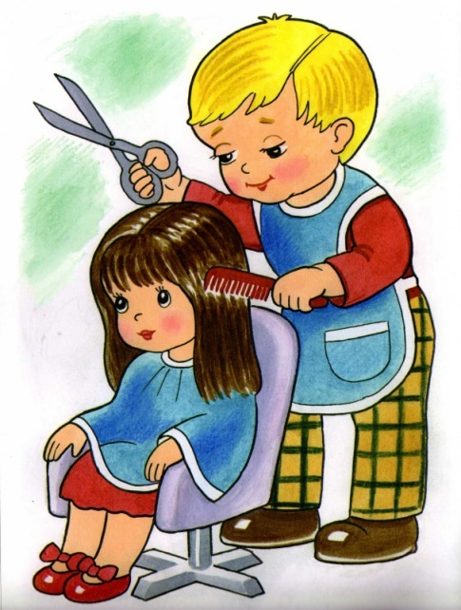
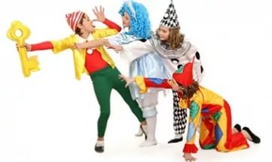

Slide 29
«Анаграммы - профессионалы» (слайды)
Переставьте буквы в предложенных словах так, чтобы получились названия профессий.
- рвач = в (медицинский работник);
- терка = а (театральная и кинематографическая профессия);
- фиакр = ф (волшебная цирковая профессия);
- кулон = к (веселая цирковая профессия);
- марля = м («разноцветный» рабочий);
- старина = с (младший медицинский сотрудник);
- томат+голос = с (зубной врач);
- банщик+раба =б (ударная профессия);
- тиокренд=к ( самая сладкая профессия);
- дьмлое=м (профессия, о которой мечтают все девушки).

Slide 30
формула “хорошего выбора”
Хочу
могу
надо

